Slide 1

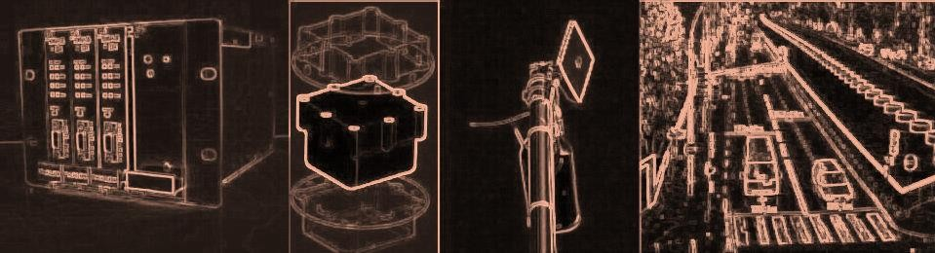

Gestion du Trafic et Exploitation de la Route
Panorama des systèmes de recueils de données trafic
Capteurs, systèmes et transmission de données

Slide 2


Plan de la présentation
Partie (1) : Pourquoi un recueil de données trafic ?
Politiques et stratégies induisant un recueil de données trafic
Les besoins des exploitants et les autres besoins
Systèmes de recueil et systèmes experts
Partie (2) : capteurs et systèmes de recueil de données trafic
Les différentes capteurs par technologies
Les systèmes de recueil et les systèmes experts
Partie (3) : les transmissions de données
La méthodologie de choix du mode de transmission de données
Les supports de communication existants
Le socle minimale de commandes LCR
Références bibliographiques / web
Échanges

Slide 3
Panorama des systèmes de recueils de données trafic - Capteurs, systèmes et transmission de données
Première Partie
Pourquoi un recueil de données trafic ?

Slide 4
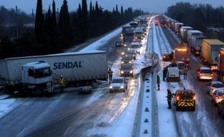
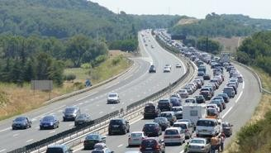
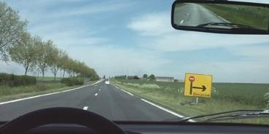
Politique et stratégies (1)
Le contexte général du recueil de données : pourquoi l'instrumentation des chaussées ?
Politiques nationales : connaissance des trafics, du patrimoine, sécurité routière, etc.
Développement durable : optimisation des infrastructures existantes, qualité des
déplacements, etc.
Objectifs généraux : améliorer la qualité de service des infrastructures existantes
Maintien de la viabilité : maintenir les conditions normales d'utilisation de la voirie ou à les rétablir dans les meilleurs délais
Gestion du trafic : contrôler et répartir les flux pour une utilisation optimale de la capacité des infrastructures
Aide au déplacements : actions de nature à améliorer le confort et la sécurité des usagers et qui passe par l'information sur les conditions de circulation

Slide 5
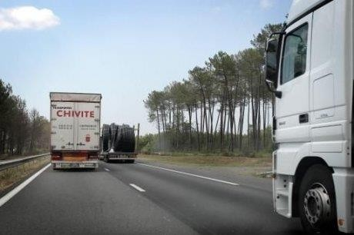
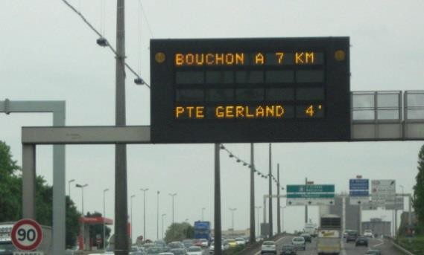
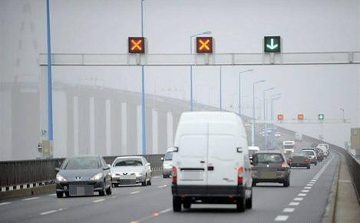
Politique et stratégies (2)
Stratégies locales des DIR, SCA, CG et Agglomérations
Les régulations d'accès : gestion de la demande pour éviter la saturation
Régulation dynamique des vitesses
Interdiction de dépasser pour les Poids Lourds
La gestion dynamique des voies
Utilisation de la Bande d'Arrêt d'Urgence en voie supplémentaire
Alertes sur incidents
Affichage des temps de parcours
>>> Définition des mesures, suivi et évaluations priori et a posteriori
Connaissance du trafic nécessaire

Slide 6
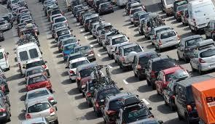
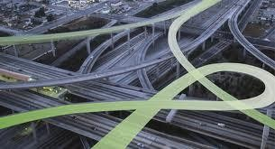
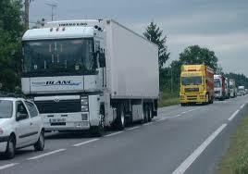
Besoins des exploitants et autres besoins (1)
Plusieurs types de besoins
Temps réel
Temps différé
Les recueils microscopiques (ou individuels)
La détection de véhicules particuliers, de PMR et de piétons
Le contrôle automatisé des infractions
Autres besoins ponctuels et/ou spécifiques

Slide 7
Panorama des systèmes de recueils de données trafic - Capteurs, systèmes et transmission de données
Deuxième Partie
Capteurs et systèmes de recueil de données trafic

Slide 8
Capteurs : les différentes technologies
Introduction : différentes technologies en fonction de phénomènes physiques
Capteurs inductifs – boucles
Magnétomètres en chaussée ou hors chaussée
Capteurs micro-ondes : radars Doppler, radars avec mesure de distance, radar à micro-ondes passifs, radars double antennes, radars avancés
Capteur laser, infrarouge passif / actif
Capteurs acoustiques passifs / actifs (ultrasons)
Capteurs pneumatiques
Capteurs piézo-électriques, à jauges de contrainte,
Capteurs résistifs, capacitifs
Capteurs vidéo
Traceurs continus et point-à-point
Capteurs non abordés
embarqués dans le véhicule : trajectoires, comportement véhicule/conducteur, mesures de chaussées, etc.
à fibres optiques, sismique, météo, etc.

Slide 9
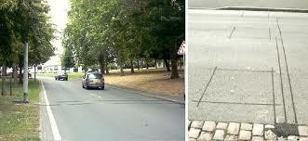
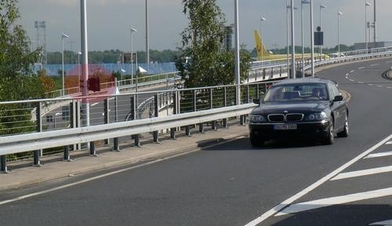
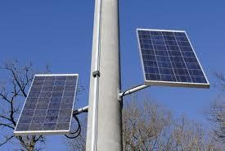


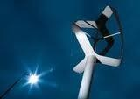
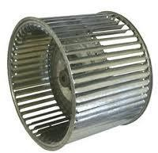
Capteurs : les différentes technologies
Introduction (suite) : types de capteurs
Capteurs « intrusifs » ou « non-intrusifs »
Les capteurs intrusifs sont installés « dans la chaussée » ou dans son emprise
Les capteurs non-intrusifs sont installés « hors chaussée »
En accotement sur mât, potence
En surplomb des voies circulées sur portique, ouvrage d'art, en TPC, etc.
Les capteurs embarqués dans les véhicules (poids, identification, géolocalisation, etc.)
Les capteurs et systèmes autonomes en énergie
o Alimentation par batterie / panneau solaire / éolienne (ou turbine)

Slide 10
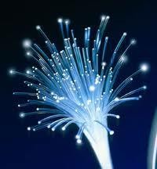
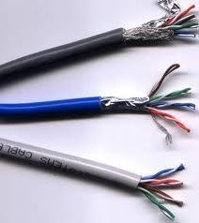

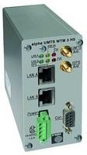
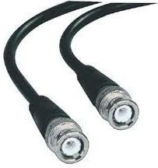
Capteurs : les différentes technologies
Introduction (suite) : types de capteurs
Les capteurs à transmission « filaire » capteurs <=> récepteur local
Média de communication : cuivre, fibres optiques, etc.
Les capteurs à transmission « sans fil » capteurs <=> récepteur local
Mode radio opéré GSM, GPRS, 3G, 3G+ ou 4G
Mode radio privé : Bluetooth, Wifi 802.xx, PMR ou protocole propriétaire

Slide 11
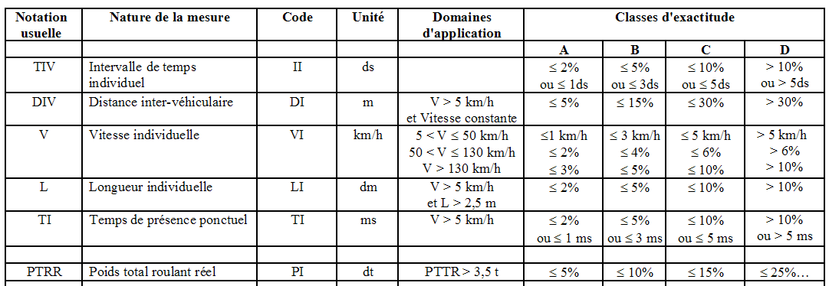




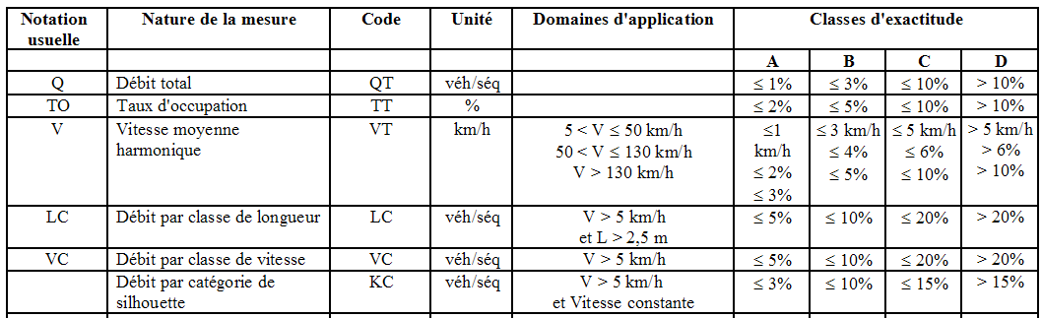

Capteurs : les différentes technologies
Introduction (suite) : types de capteurs
Normes Françaises dont NF P99-300 et compatibilité LCR Compatibilité LCR
o Mesures individuelles
Certifié LCR NFP99-340
Socle minimal
LCR
LCR
o Mesures agrégées
Non compatible

Slide 12
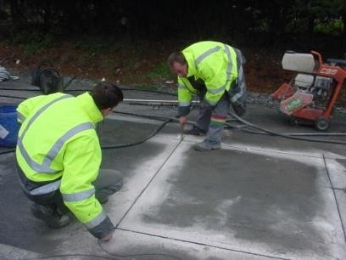
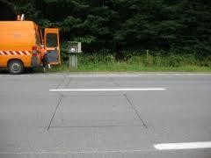
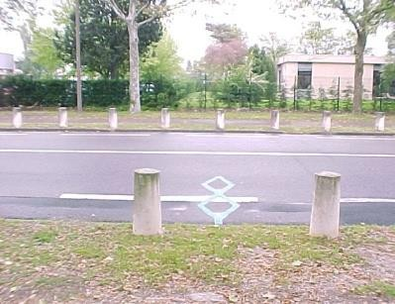
Capteurs : les différentes technologies
Les capteurs inductifs : la boucle « électromagnétique »
Le capteur : capteur le plus répandu en France plus de 6 000 stations de mesure sur le RRN
Une ou deux boucles à n spires (3 pour SIREDO) de fil cuivre multibrins 1 à 2 mm²
Retour de boucle torsadé à raison de 10 spires au mètre
Forme rectangulaire pour les plus répandues et placées à 7 cm sous l'enrobé
Le principe de fonctionnement
o Un signal électrique sinusoïdal de quelques dizaines de mV est appliqué aux bornes de la boucle électromagnétique à une fréquence entre 50 et 150kHz. Cette tension induit un champs magnétique rayonnant autour la boucle et au dessus de la chaussé : circuit résonnant.
A chaque passage d'un véhicule au dessus de la boucle, la masse métallique du véhicule perturbe le champs magnétique rayonnant, ce qui a pour effet de modifier l'inductance de la boucle et donc la fréquence du signal électrique émis. Ce décalage de fréquences est convertit en tension à l'aide d'une boucle à verrouillage de phase. Cette dernière est seuillé pour fournir un signal « tout ou rien » directement lié à la présence du véhicule.
Suivant la forme de la boucle, ses dimensions, le nombre de spires, sa profondeur d'enfouissement et la section
du fil utilisé, les résultats des détections seront différents.
o
o

Slide 13
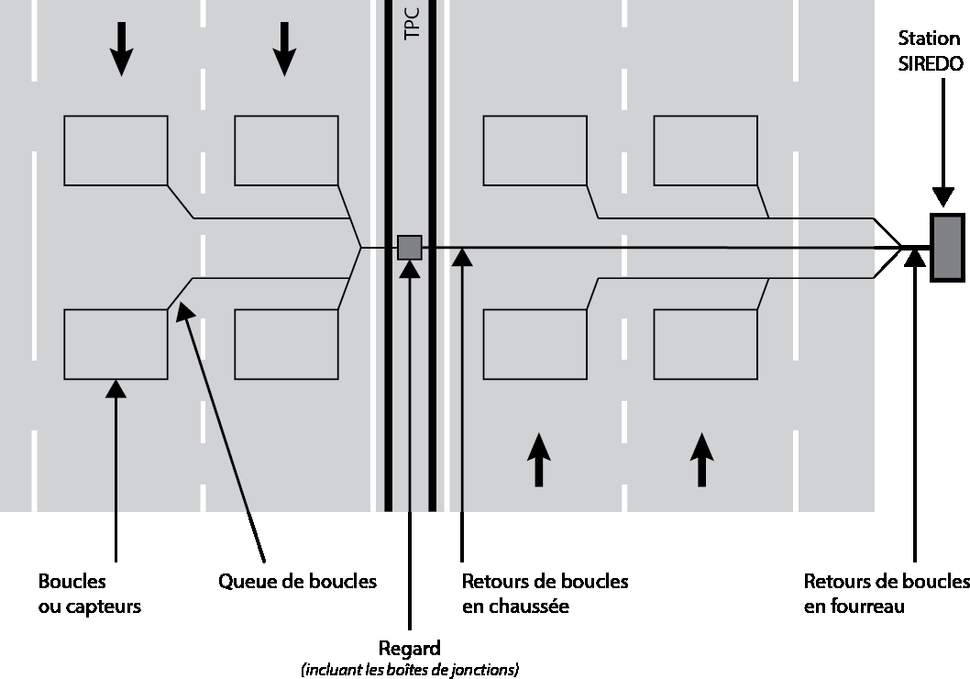
Capteurs : les différentes technologies
Les capteurs inductifs : la boucle « électromagnétique » (suite)
Schéma d’implantation général de capteurs

Slide 14
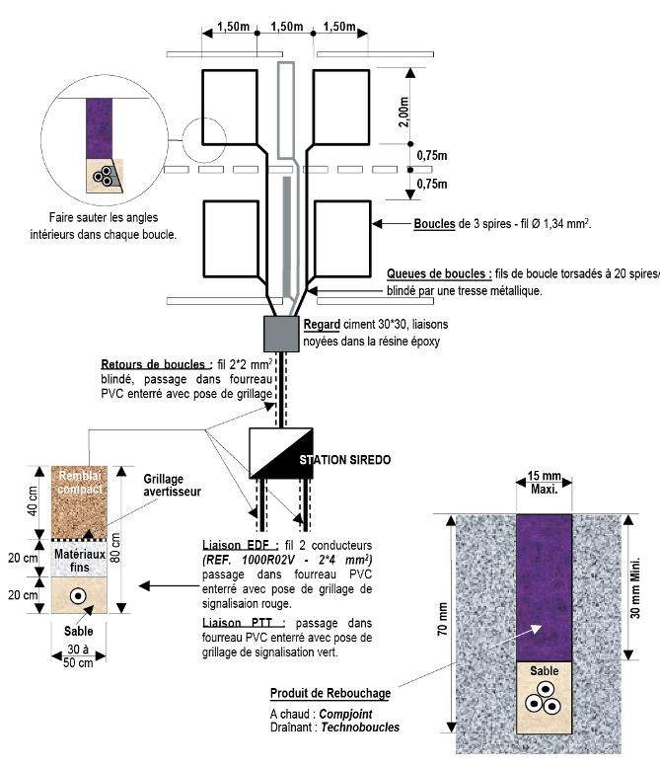
Capteurs : les différentes technologies
Les capteurs inductifs : la boucle « électromagnétique » (suite)
Détails de la pose

Slide 15
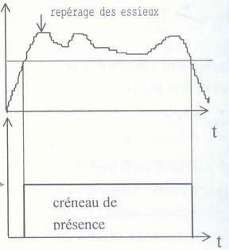
Capteurs : les différentes technologies
Les capteurs inductifs : la boucle « électromagnétique » (suite)
Les signaux
Signal sinusoïdal de quelques mV de fréquence
10 - 150 kHz
La fréquence et l'amplitude du signal d'entrée sont à appliquer suivant le type de détection souhaité et donc du type de boucle : forme, type de fil, nombre de spires, profondeur d'enfouissement, etc.
Le signal recueilli est seuillé pour représenté un créneau directement utilisable pour en déduire le temps de présence
Avec des boucles particulières, il est possible d'identifier les essieux simples ou groupés et même de déduire le type de roue.
Une analyse fine du signal peut fournir une signature magnétique « unique » pour discriminer chaque véhicule.

Slide 16





Capteurs : les différentes technologies
Les capteurs inductifs : la boucle « électromagnétique » (suite)
Les mesures fournies
Débits, vitesses, longueur, silhouettes, temps de présence, taux d'occupation, temps et distance inter- véhiculaire, distinction d'essieux, signatures magnétiques
Les limites de fonctionnement
Facteurs perturbant les détections : champs magnétiques, véhicules circulant à basse vitesse (inférieure à 10 km/h), véhicules très proches les uns des autres et remorques, véhicule présentant une garde au sol importante, très petit gabarit de véhicules.
Les précisions
Débit
Vitesses
Longueurs
: classe B (station de type SIREDO SOL2 étalonnée)
: classe B / C (suivant type et état station)
: classe C
Les prix 2016 (prix marchés DIR)
Boucle de présence simple posée
Station de comptage 12 boucles
Génie civil additionnel (prix moyen)
Coût par voie
: 350 € HT
: de 3 000 € HT à 8 000 € HT – suivant fournisseur / type
: ~ 5 000 € HT ou plus (!) – suivant voies, accès NRJ/télécom.
: ~ 4 000 € HT pour bidirectionnelle puis dégressif

Slide 17
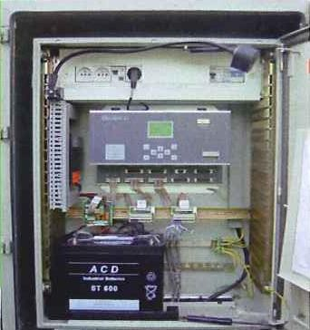
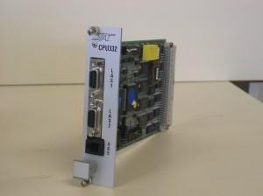
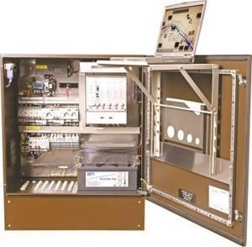
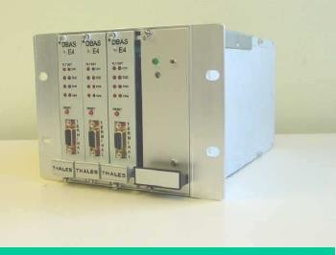
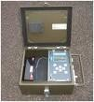
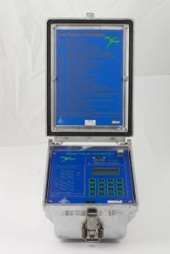
Capteurs : les différentes technologies
Les capteurs inductifs : la boucle « électromagnétique » (suite)
Les produits sur le marché : 5 fabricants homologués SIREDO / SOL2 :
STERELA - station Mistral CCO4600D et Mixtra en version évolutive charges
FARECO SIAT - station SCC400/RDT en version légère : Zephyr
SIGNATURE TRAFFIC SYSTEMS - station STS
LACROIX TRAFIC - station RADT TRAFFY 2
SFERIEL - station légère PRMX
Technologie mono-boucle : THALES : boucle Eye Way => une seule boucle toutes mesures
Des compteurs mobiles sont également disponible (recueils courts et ponctuels)
STERELA - Mixtra
Sfériel - Phoenix

Slide 18
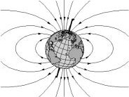
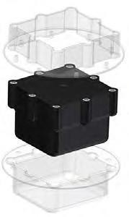
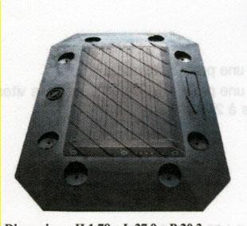
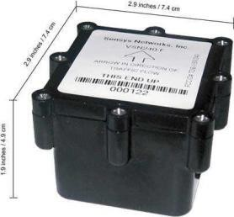
Capteurs : les différentes technologies
Les magnétomètres
Les capteurs
Plaques à poser sur chaussée ou capteur cubique à placer en chaussée (intrusif)
Le capteur intègre de très petites self pouvant être réalisées sur des circuits imprimés de très petites tailles
Le principe de fonctionnement
Analyse de la variation du champ magnétique terrestre causée par le passage des véhicules
Le signal délivré par le capteur est un signal électrique proportionnel aux variations du champs
magnétique terrestre sur les 3 axes x, y et z
Très petite taille (quelques centimètres) de forme cubique en général. Souvent posé en chaussée via un carottage à quelques centimètres en dessous de l'enrobé.
Un seul capteur posé en milieu de voie permet de détecter la présence d'un véhicule, deux capteurs permettent de déduire d'autres natures de mesure (vitesses, longueurs, interdistances, etc.)

Slide 19
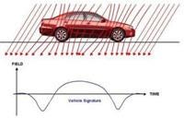
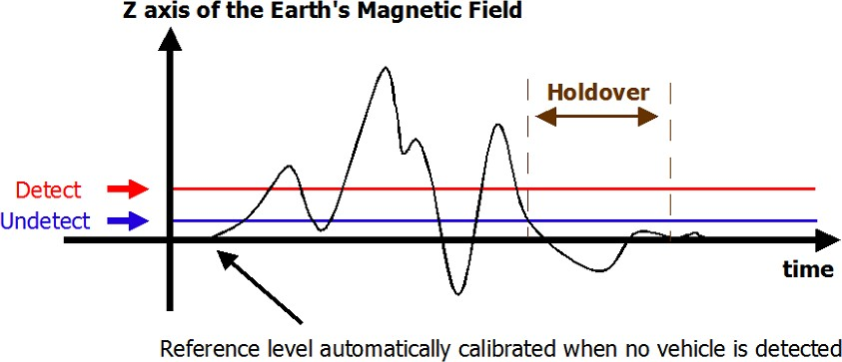
Capteurs : les différentes technologies
Les magnétomètres (suite)
Les signaux
Étude des 3 composantes x, y et z du champs magnétique terrestre
Auto calibrage du capteur, sensibilité paramétrable
Transmission sans fil et alimentation par batterie ou pile de petite taille
Comme pour les boucles inductives, une analyse fine du signal peut fournir une signature magnétique
« caractéristique » pour un véhicule.
Très peu perturbable, robuste et plusieurs fonctionnalité disponible.

Slide 20

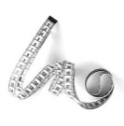



Capteurs : les différentes technologies
Les magnétomètres (suite)
Les mesures fournies
Débits, vitesses, longueur, silhouettes, signatures magnétiques de véhicules, temps de présence, taux d'occupation, temps et distance inter-véhiculaire
Les limites de fonctionnement
Fortes perturbations magnétiques, véhicules circulant à basse vitesse (inférieure à 10km/h, comme les boucles), véhicules très proches les uns des autres ou remorques, véhicule non centrés dans la voie.
Les précisions
Débit
Vitesses
Longueurs
Les temps de parcours
: classe B
: classe C / D
: classe C / D
: ±10% (voir plus précis)
Les prix 2016 (prix marchés DIR Sensys Network)
Capteur simple posée
Point d’accès + coffret + sujétions
Coût par voie
: 650 € HT (carottage + pose capteur + résine)
: 4 000 € HT
: ~ 2 300 € HT (pour une bidirectionnelle puis dégressif)
o Très peu de Génie civil (suivant les sites et contraintes)

Slide 21

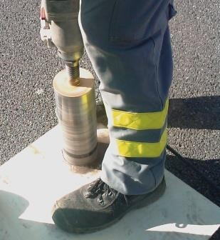
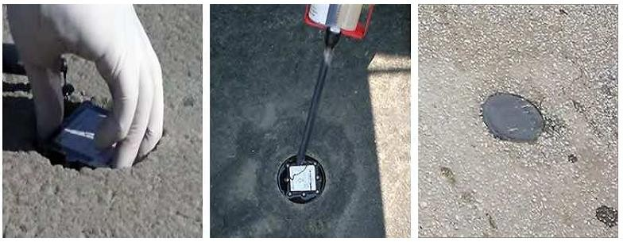
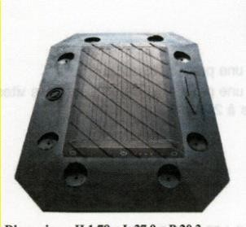
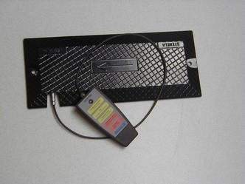
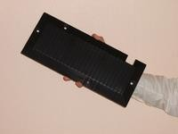
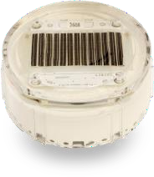
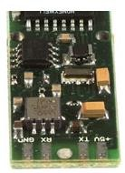
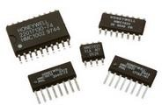
Capteurs : les différentes technologies
Les magnétomètres (suite)
Quelques matériels
o Capteurs Sensys Networks
o Plaques Torn, Sterela, Magsys
Capteur Magsys plot « M210 » À évaluer
o Les composants

Slide 22
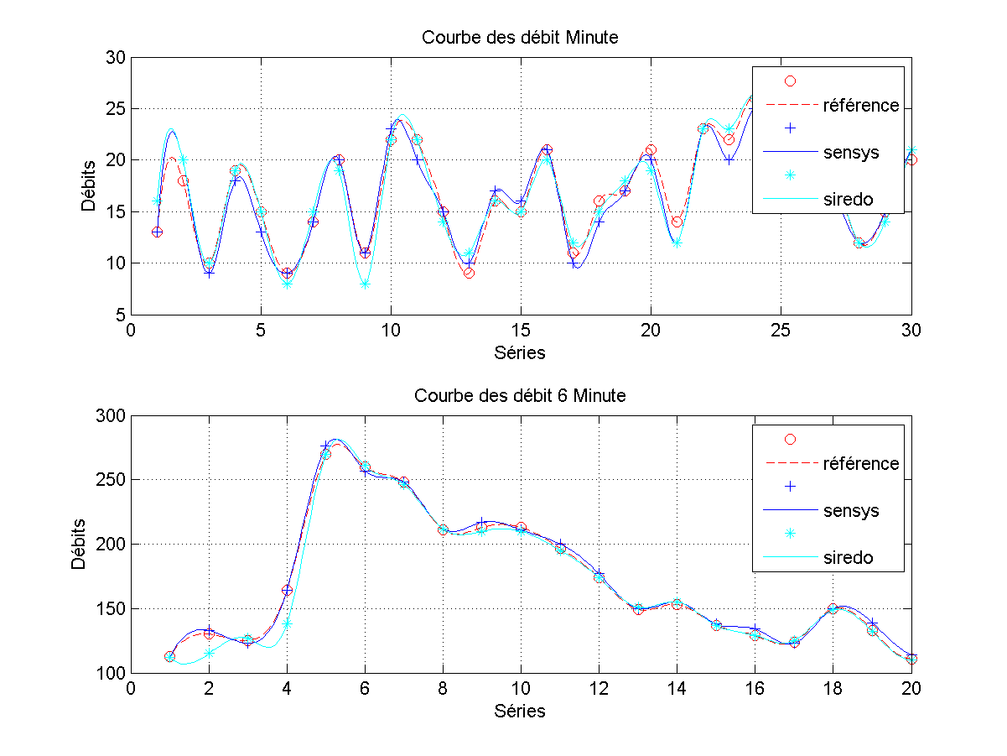
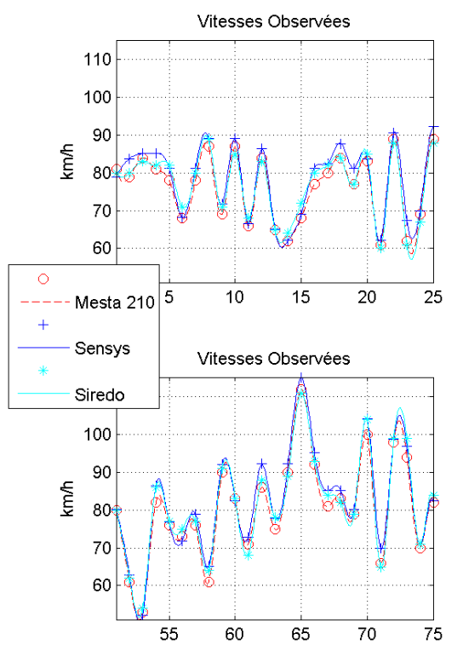
Capteurs : les différentes technologies
Les magnétomètres (suite)
Résultats premières évaluations
o Capteurs Sensys Networks – évaluation CETE de l'Est (2010)

Slide 23

Capteurs : les différentes technologies
Les magnétomètres (suite)
Résultats évaluations « Temps de parcours »
o Application particulière réalisée à partir de capteurs Sensys Networks – évaluation Cerema (2013)
Résultats de Temps de parcours en urbain – section de 1110m
Référence LAPI Survision Micropack
Précisions situées autour de ±5% à ±10%
Gamme de produit Sensys Networks depuis 2014 : comptage + signatures magnétiques + antennes Bluetooth et Wifi dans une même balise bord de chaussée (Access Point)

Slide 24





Capteurs : les différentes technologies
Les capteurs à effets Doppler (micro-ondes)
Les capteurs
Système non-intrusif installé en accotement de chaussée, au sol, sur mât, portique ou potence
Système utilisé pour le recueil de données trafic mais aussi pour le contrôle automatique des infractions routières.
Systèmes aussi utilisés en référence pour les plus précis et certifiés (Police et Gendarmerie)
Le principe de fonctionnement
o Un train d'ondes électromagnétiques pulsées est émis à une fréquence sur la bande X (10 à 25GHz) en direction d’un véhicule, en formant un angle précis avec l'axe de la chaussée (en général de 20° à 45°). Détection multivoies : plusieurs canaux d'émission (à raison d'un canal par voie)
L’onde sera alors « compressée » et en partie réfléchie par le véhicule. Le compteur radar analyse le signal réfléchit reçu et calcule la vitesse du véhicule en fonction du décalage de fréquence entre le signal émis et reçu, corrigé par le cosinus de l'angle de mesure. La forme et l'amplitude du signal reçu sont directement liés à la forme du véhicule et à sa surface de réflexion
La valeur de la SER (Surface Équivalente Radar exprimée en m²) analysée par le compteur radar permettra de réaliser le
calcul de la longueur et une déduction de la silhouette des véhicules
Pour un capteur à deux faisceaux, les mesures se font par l'analyse des temps de présence et des temps de coupure entre des faisceaux (équivalent à deux barrières). En mesurant le temps de renvoi d'un trains d'onde pulsés, il est possible de mesurer une distance d'un véhicule coupant les faisceaux du radar.
Radars avancés basés sur des multiples faisceaux : géo positionnement de véhicules, tracking, DAI, surveillance carrefours, longueur des queues de bouchon, etc.
o
o
o
o

Slide 25



Capteurs : les différentes technologies
Les capteurs à effets Doppler (suite)
Les mesures fournies
Débits, vitesses, longueur, silhouettes (limitées), temps et distance inter-véhiculaire, distance capteur/véhicule
Les limites de fonctionnement
Facteurs perturbant les détections : véhicules circulant à basse vitesse (inférieure à 20km/h), véhicules très proches les uns des autres, véhicules en forte accélération ou décélération, très petit gabarit de véhicules, masquage de PL pour radars doubles antennes, réglages parfois difficiles et multiples
Les précisions
Débit
Vitesses
Longueurs
: classe B/C ( A pour les radars de type « Police » )
: classe C ( B pour les radars de type « Police » )
: classe D
Les prix 2016
SmartSensor HD
Sferiel Viking+
DataCollect SDR
iComs TMSSA
Coût par voie
: ~ 12 000 € HT à 14 000 €HT (bidirect. et 2x3 voies)
: 2 300 € HT
: 2 200 € HT
: 2 200 € HT
: de 1 000 € HT à 6 000 € HT (selon technologie)

Slide 26







Capteurs : les différentes technologies
Les capteurs à effets Doppler (suite)
Quelques matériels
o SmartSensor HD (Magsys) et Swarco TDC3 ou TDC4, iComs TMS-Net
o Radars de comptage mobiles : Sdr DataCollect, iComs TMS-SA, Sferiel Viking, etc.
Comptages temporaires jusqu'à 1 à 2 mois sans alimentation
Installation en 30mn – déplaçable facilement
Formats de fichiers FIME souvent disponibles, compatibilité LCR pour SmartSensor HD avec MiVisutrafic
Technologie de substitution aux tubes dans les DIR et les Conseils Généraux en France pour le recueil de comptages temporaires de type 4 x 1 semaine

Slide 27


Capteurs : les différentes technologies
Les capteurs Laser
Les capteurs
Un Laser est appareil émettant un rayonnement lumineux puissant
Ci-contre le schéma de principe (source : www.techno-sciences.net )
Le principe de fonctionnement
o Le signal émis est amplifié par une « émission stimulée » à l'aide de deux miroirs partiellement et totalement réfléchissant. Une des particularité du Laser est sa pureté spectrale et la possibilité d'obtenir une émission autour d'une seule longueur d'onde
Six familles pour de nombreux domaines d'application mais pour la détection de véhicules, trois classes : (i) les Lasers à balayage, (ii) les Lasers monopoint à faisceau conique ponctuel et (iii) les Lasers à faisceau asymétrique. Ces capteurs permettent de réaliser de la détection de véhicules, de la mesure de distance capteur/véhicules, de la mesure de vitesse et de l'analyse de longueurs et de formes de véhicules. Tous les compteurs / analyseurs de trafic Laser sont non intrusifs, ils peuvent selon l'utilisation être installé en accotement : sur le sol, sur mâts ou en surplomb de voies de circulation : sur potences, portiques ou ouvrages d'art. Il convient par mesure de sécurité de choisir des produits « sans danger oculaire » à base de Laser de Classe1/1M.
o

Slide 28

Capteurs : les différentes technologies
Les capteurs Laser (suite)
Les mesures fournies
Débits, vitesses, longueurs et formes de véhicules, temps de présence, taux d'occupation, temps et distance inter-véhiculaire, distance capteur/véhicule
Les limites de fonctionnement
Les Lasers à balayage ou 1D ont une vitesse d'analyse limitée (< 1kHz) qui bornent leurs précisions pour les véhicules « rapides », les Lasers monopoint sont très sensibles à la pluie et leurs faisceau « étroit » ne permet pas de détecter tous les véhicules (moto par exemple), les Lasers à faisceau asymétrique constituent un moyen de détection plus fiable et plus précis.
Les précisions
Débit
Vitesses
Longueurs
: classe A
: classe A à D suivant technologies
: classe A à D suivant technologies
Les prix 2015
Coût approximatif par voie
Génie civil suivant les sites et contraintes
: plus de 5 000 € HT
/!\ À intégrer par un industriel

Slide 29








Capteurs : les différentes technologies
Les capteurs Laser (suite)
Quelques matériels
o Sick LMS211, Autosense OSI LaserScan, Notpel CMP2 (distance), etc.
Mesure de distances latérales, inter-distances, télémétrie, etc.
Systèmes dédiés à la détection et au comptage de véhicules routiers
Mesures évoluées réalisées à partir de capteurs laser Sick
Catégorie / Thermographie Catégorie + essieux
Gabarits

Slide 30



Capteurs : les différentes technologies
Les capteurs Infrarouge
Les capteurs
Ces capteurs non-intrusifs peuvent être classés en deux grandes familles
Les capteurs IR passifs
Les capteurs IR actifs
Le principe de fonctionnement
Les capteurs IR passifs sont sensibles à la chaleur émise par les véhicules, piétons ou conducteurs de deux roues. Leur portée est de 1m à 100m. Applications : détection de véhicules et de piétons.
Les capteurs IR actifs mettent en œuvre sur les principes des barrières lumineuses et de la télémétrie laser. En principe il s'agit d'une DEL à faisceau lumineux très fin. 3 modes :
– Barrage : émetteur / récepteur en vis à vis
Emetteurs Infrarouge
Chaussée
1 m
Récepteurs Infrarouges
Boîtier ultrasons
Faisceaux Infrarouges
Reflex : émetteur / récepteur dans le même boitier, réflexion sur une surf. rétro-réfléchissante : (-30m)
Proximité : également un seul boitier mais réflexion sur un mobile (-3m).

Slide 31
Capteurs : les différentes technologies
Les capteurs Infrarouge (suite)
Les mesures fournies
Débits, vitesses, longueurs et formes de véhicules, temps de présence, taux d'occupation, temps et distance inter-véhiculaire, distance capteur/véhicule + fonctions DAI avancées
Les limites de fonctionnement
Idem Laser pour les barrières et la télémétrie
Les précisions
Débit
Vitesses
Longueurs
: classe C
: classe A à D suivant technologies
: classe A à D suivant technologies
Les prix 2016
Coût approximatif par voie
Génie civil suivant les sites et contraintes
: 1 500 € HT (capteur passif d’entrée de gamme)
/!\ À intégrer par un industriel

Slide 32






Capteurs : les différentes technologies
Les capteurs Infrarouge (suite)
Quelques matériels
o FLIR Thermicam, Traficam, TraficOne, Xtralis ASIM IR301-304/308, ADEC Technologies traffics detectors, Swarco, etc.
TrafiOne
Xtralis
ADEC Swarco
o Capteurs ADEC utilisés sur A13 – réseau SAPN – technologie innovante et très intéressante dans les
capteurs à couplage de technologie

Slide 33




Capteurs : les différentes technologies
Les capteurs Acoustiques
Les capteurs
o Balises acoustiques passives ou actives
Le principe de fonctionnement
Balises acoustiques passives : détection du bruit émis par les véhicules (roulement, moteurs, etc.). Peu directifs et nécessitent des faisceaux d'antennes directives pour une meilleure mesure. Traitement de signal relativement complexe. Peu utilisé en France pour le recueil de données de trafic.
Balises acoustiques actives : émission / réception d'un signal acoustique de type ultrason à une fréquence située autour de 60kHz : inaudible pour l'homme. L'émetteur envoie périodiquement un signal impulsionnel en direction de la chaussée , après réflexion, ce signal est traité dans un récepteur (souvent le même boitier) qui mesure le temps parcouru entre l'émission et la réception.

Slide 34
Capteurs : les différentes technologies
Les capteurs Acoustiques (suite)
Les mesures fournies
Débits, vitesses, longueurs et formes de véhicules, temps de présence, taux d'occupation, temps et distance inter-véhiculaire, distance capteur/véhicule
Les limites de fonctionnement
La technologie acoustique seule n'est pas suffisante pour obtenir des précisions satisfaisantes. En général les capteurs utilisant cette technologie la « mixe » avec une télémétrie laser ou une détection à l'aide de radar à effet Doppler.
Les précisions
Débit
Vitesses
Longueurs
: classe C
: classe D
: classe D (deux silhouettes VL/PL)
Les prix 2016
o Coût approximatif par voie
: 12 000 € HT (capteur Eaglevia de Néavia)

Slide 35



Capteurs : les différentes technologies
Les capteurs Acoustiques (suite)
Quelques matériels
o Neavia (Lacroix-City) EagleVia (et µVia), Xtralis ASIM, Swarco TDC3/4, etc.
o A évaluer : capteurs OMRON (Japon), SIEMENS (Allemagne), etc.

Slide 36


Capteurs : les différentes technologies
Les capteurs de pression : les tubes
Les capteurs
Capteurs faiblement intrusifs sont utilisés exclusivement dans le cadre de recueils temporaires. Tubes pneumatiques en caoutchouc noir d'un diamètre intérieur de 6mm pour un diamètre extérieur de 15mm. Plusieurs dimensions et types de tubes sont proposés par les fabricants : 6x12mm, 6x13mm, 6x15mm, 6x18mm, en format rond, demi-rond ou encore ronds avec une partie centrale neutralisée pour éviter les interventions de fixation de colliers entre deux chaussées.
Le principe de fonctionnement
Les tuyaux transmettent des variations de pression d'air , provoquées par le passage des essieux des véhicules, vers des vannes ou détecteurs pneumatiques qui transforment ces variations de pression en signaux électriques. Ceux-ci sont orientés vers le circuit d'entrée du compteur électropneumatique qui va les filtrer, les dater et les comptabiliser.
Chaque compteur peut être relié à 1 ou 2 tubes qui vont permettre de recueillir : le nombre essieux avec 1 seul tube, le nombre de véhicules, les vitesses et la distinction VL/PL avec deux tubes espacés de 1 mètre. Tout véhicule présentant une distance inter-essieux de plus de 3,45 m sera considéré en PL. Ces capteurs peuvent être utilisés pour la détection de deux roues si le sol est relativement souple (enrobé à froid ou terre). Ils sont alors enfouis à une profondeur de 6 cm et détectent le passage des vélos ou deux roues motorisées.

Slide 37

Capteurs : les différentes technologies
Les capteurs de pression : les tubes (suite)
Les mesures fournies
Débits, vitesses et distinction VL/PL (deux classes)
Les limites de fonctionnement
Les tubes pneumatiques sont sensibles à l'arrachage si leur installation est d'une durée importante (plus de 2 mois). Ils ne sont pas recommandés pour les routes à chaussées séparées et pour les axes présentant une trafic journalier tous véhicules supérieur à 10 000 v/j. Un fort trafic lourd ( > 30%) accélère également le vieillissement des tubes ou leur arrachage.
Les précisions
Débit
Vitesses
Longueurs
: classe B
: classe C
: classe D ( deux silhouettes VL / PL)
Les prix 2016
Sfériel Alpha
Magsys MC5600
Coût approximatif par voie
Prix divers
: 1 600 € HT
: NC € HT
: 850 € HT
: piquets 70mm / 100mm = 2,10/2,25€HT - anneau double = 2,50€HT tubes Ø 15mm – en rouleau 40m : 3,20€HT/ml

Slide 38




Capteurs : les différentes technologies
Les capteurs de pression : les tubes (suite)
Quelques matériels
o Compteurs à tubes Sterela TENOR, Sfériel ALPHA, ELSI Cigale, Magsys MCC 5600, etc.
o Technologie encore très répandue dans les DIR et les Conseils Généraux en France pour le recueil de comptages temporaires sur route de – 10 000 v/j sans fort trafic lourd

Slide 39




Capteurs : les différentes technologies
Les capteurs de pression piézoélectriques
Les capteurs
o Trois technologies : pézocéramiques, piézoquartz ou piézopolymères. Barreaux nus ou enrobés posés dans la chaussée, avec résine pour le céramique et le polymère, en affleurement pour le quartz.
Céramique 3mm enrobé Céramique 8mm nu
Le principe de fonctionnement
Polymère
Quartz
o Propriété physique de certains matériaux diélectriques : générer une tension sous l'effet d'un déplacement de charges électriques lorsqu'ils sont soumis à une pression. Tension électrique U proportionnelle à la pression P exercée sur le capteur. Le capteur piézo-électrique à base de céramique est très utilisé aujourd'hui dans le domaine du trafic routier. Ce capteur est conditionné sous la forme d'un câble coaxial comportant une gaine et une âme conductrice en cuivre. Ce câble est inséré de manière transverse dans la chaussée, il est enrobé dans un barreau de résine pour qu'il conserve sa rigidité, la tension électrique créée dans la céramique lorsque la force d'impact des pneus d'un véhicule lui est appliquée est mesurée entre l'âme et la gaine. L'effet piézo-électrique est observable également sur des matériaux autres que la céramique, et notamment sur les polymères à l'aide de films de matière plastique à haute résistivité et le quartz qui possède cette propriété naturelle.

Slide 40
Capteurs : les différentes technologies
Les capteurs de pression piézoélectriques (suite)
Les mesures fournies
o Ce type de capteur permet de mesurer le poids à l'essieu, au groupe d'essieu, le poids total, la silhouette, le
débit, la vitesse, la distance inter-essieux et la position du véhicule dans la voie.
Les limites de fonctionnement
Véhicules très proches et remorques, véhicules mal positionnés dans la voie et très petit gabarit de véhicules présentant de faibles forces d'impact
Véhicules présentant des oscillations résiduelles perturbantes (dynamique de la chaussée)
Chaussée ne présentant pas un bon état de surface (UNI, rugosité, etc.)
Chaussée présentant des courbes ou pentes significatives (dynamique du véhicule perturbante)
Température très élevée (effet de « souplesse d'enrobé » et/ou de « marche d'escalier »)
Les précisions
✓
Débit
Vitesses
Longueurs
Poids total
Poids essieu
: classes A
: classes A
: classes B
: classes B(10) (COST323)
: classes C(15) (COST323)
Les prix 2016
Capteur piézocéramique
Capteur piézoquartz
Capteur piézopolymère
: 1 400 € HT
: 9 500 € HT
: 850 € HT

Slide 41




Capteurs : les différentes technologies
Les capteurs de pression : jauges de contraintes
Les capteurs
o Ces capteurs équipent des bascules de pesage de véhicules à l'arrêt ou en marche à basse vitesse. En général les jauges sont insérées dans des ensembles métalliques de type « plaques de pesées » sur lesquelles passent les roues des véhicules.
Le principe de fonctionnement
o Ces capteurs intrusifs présentent la propriété physique qu'ont certains matériaux conducteurs de voir leur résistivité électrique varier lorsque qu'une pression leur est appliquée. Cette résistivité électrique r est proportionnelle à la pression P exercée sur le capteur.

Slide 42
Capteurs : les différentes technologies
Les capteurs de pression : jauges de contrainte (suite)
Les mesures fournies
Le poids du véhicule.
Les limites de fonctionnement
Véhicules présentant des oscillations résiduelles perturbantes (dynamique de la chaussée)
Chaussée ne présentant pas un bon état de surface (UNI, rugosité, etc.)
Chaussée présentant des courbes ou pentes significatives (dynamique du véhicule perturbante)
Température très élevée (effet de « souplesse d'enrobé » et/ou de « marche d'escalier »)
Les précisions
o Poids essieu
: classe 5 (EMT ±2,5% - OIML R134)
Les prix 2016
o Pèse essieux Captels R125 fixe
: 22 500 €HT (avec unité centrale, logiciel, installation mais hors GC)

Slide 43



Capteurs : les différentes technologies
Les capteurs de pression résistifs
Les capteurs
L’application la plus connue est le tapis détecteur de piétons utilisé dans de nombreux domaines.
Dans le domaine de l’exploitation de trafic, il trouve son usage en milieu urbain :
Sur les passages piétons implantés en section courante et non équipés de feux ;
Sur les carrefours équipés de feux, pour l’adaptation du « temps de vert piétons ».
Le principe de fonctionnement
Ces capteurs intrusifs sont basés sur le principe de la variation d'une mesure de résistivité électrique. Une pression exercée sur deux surfaces conductrices séparées par un composant diélectrique élastique provoque un rapprochement voire un contact faisant varier la résistivité.
Pour certains capteurs, l'état de repos correspond à une résistance de 1MΩ et l'état « actif »
correspond à une résistance de 40KΩ.

Slide 44
Capteurs : les différentes technologies
Les capteurs de pression résistifs (suite)
Les mesures fournies
Comptage de piétons et temps de présence (pas de poids).
Les limites de fonctionnement
Neige, gel, etc.
Les précisions
o Détection et comptage de véhicules et de piétons
: NC (pas d’évaluation menée)
Les prix 2016
o Capteurs résistifs
: NC

Slide 45



Capteurs : les différentes technologies
Les capteurs de pression résistifs (suite)
Quelques matériels
Tapis de détection piétons pour calibrage des temps de vert piétons des carrefours à feux
Pré-classification de véhicules, péages, comptage d'essieux, vitesse, etc.

Slide 46


Capteurs : les différentes technologies
Les capteurs vidéo
Les capteurs
Caméras noir et blanc ou couleur, trois familles : CCD, CMOS et CID
CCD (Charges Coupled Device) : technologie banalisée et maîtrisée, possibilité haute résolution (caméscopes grands publics, visionique industrielle et scientifique)
CMOS (Complementary Metal Oxyde Semi-conductor) : technologie plus récente demandant moins d'énergie, fonctionnalités plus nombreuses et coût inférieur.
CID (Charge Integration Device) : très peu répandus, insensibilité aux rayonnements hautes énergie (usage nucléaire civil et militaire)
Le principe de fonctionnement
L'image est analysée à l'aide de logiciels spécialisés de façon intégrale ou par groupes de pixels en temps réel ou en temps différé. Trois niveaux d'analyses peuvent être réalisés sur une image statique : le niveau (1) : amélioration de l'image en vue de distinguer des objets (véhicules, piétons, chaussées, etc.), niveau (2) : distinction des objets, niveau (3) : travail sur les objets. Des analyses dynamiques sont réalisées en vue de détecter les objets et leurs trajectoires. Des capteurs virtuels peuvent être placés dans un cadre d'image « fixe » pour permettre de recueil plusieurs natures de données et mettre en évidence les phénomènes que l'on cherche à étudier (contre sens, fumée, piétons, etc.)

Slide 47
Capteurs : les différentes technologies
Les capteurs vidéo (suite)
Les mesures fournies
Débits, vitesses, longueurs et formes de véhicules, temps de présence, taux d'occupation, temps et distance inter-véhiculaire, signature vidéo + capteurs virtuels
Les limites de fonctionnement
Distance couverte par la caméra (hauteur, optique, focale, etc.), stabilité du support, éléments masquant fixes et mobiles (poteaux, véhicules eux-mêmes, etc.) phénomènes météo (neige, brouillard, forte pluie), effets d'éblouissement, d'ombres.
Les précisions
Débit
Vitesses
Longueurs
: classe B / C
: classe C
: classe D (deux silhouettes VL/PL)
Les prix 2016
Coût approximatif par voie
Système Autoscope
: ~ 2 500 € HT
: ~ 5 000 € HT

Slide 48









Capteurs : les différentes technologies
Les capteurs vidéo (suite)
Quelques matériels : utilisation Tunnel, DAI, DAB, recueil données trafic, etc.
Autoscope Terra, Traficam TRAFICON, iCam CITILOG, MicroSense, etc.
Usages : reconnaissance et comptage de véhicule, analyses comportementales, LAPI, DAI, DAB, etc.

Slide 49



Capteurs : les différentes technologies
Les traceurs continus et points-à-points
Deux catégories de capteurs (traceurs) FCD et FMD
Traceurs continus : localisation GNSS, communauté d'usagers et les FMD des opérateurs GSM
Traceurs point-à-point : bluetooth, RFID (badge télépéage) et WIFI
Les traceurs continus : localisation GNSS
Localisation GPS toutes les secondes – envoi vers un serveur via GPRS/3G
Filtrage et projection sur le réseau routier : Map-Matching
Données : temps de parcours, vitesses moyennes et matrices O/D
Les traceurs continus : les communautés d'utilisateurs
Crowdsourcing littéralement « approvisionnement par la foule »
Smartphone, Coyote ou appareils/logiciels dédiés
Données : temps de parcours et vitesses moyennes
Les traceurs continus : les FMD (Floating Mobile Data)
données issues des réseaux des opérateurs de téléphonie mobile
captures des positions de mobiles en communications et handover
Données : localisations, vitesse de « flottes » et de véhicules individuels, sens

Slide 50


Capteurs : les différentes technologies
Les traceurs continus et points-à-points (suite)
Les traceurs points-à-points : balises Bluetooth et Wifi
Captures d'adresses MAC BT et Wifi classées par catégories de terminaux
En 2014 : 10 à 20% du flux de trafic « capturé »
Données : vitesses moyennes, temps de parcours, sens et matrices O/D
Les traceurs points-à-points : les badges télépéages RFID
Nécessite des portiques RFID/DSCR (péage, ou navigo par exemple)
Données exclusivement capturées aux péages
Données : vitesses moyennes, temps de parcours
Expérimentation 2014 à Lyon sur la rocade Est. 7 technologies mises en œuvre et 6 évaluées : LAPI (référence), stations à boucles, magnétomètres, balises Bluetooth / Wifi, FCD Tomtom, INRIX et Autoroute Trafic et fusion de données magnétomètres / BT

Slide 51



Capteurs : les différentes technologies
Les LAPI ou ANPR
ANPR : Automatic Number Plate Recognition
Principe des véhicules traceurs par lecture et reconnaissance de plaques d'immatriculation
~80% des plaques identifiées et ~70% des plaques appariées
Plusieurs industriels proposent des solutions mêlant des fonctionnalités de gestion de ressources
Données : vitesses moyennes et temps de parcours
MTBF annoncés autour de 7 ans
Coût autour de 20k€ « tout compris » pour un système sur une durée de 10 ans

Slide 52


Capteurs : les différentes technologies
Les balises Bluetooth et Wifi
Bluetooth
Mesure de temps de parcours, analyse multivoies → 50 m - 500 m suivant type d’antenne
10 à 30% des véhicules équipés de dispositifs embarqués Bluetooth / Wifi « captés » par les balises
Coût d’une balise entre 1 500 €HT et 5 000 €HT hors GC (très léger) suivant fournisseur
Nouvelle solution disponible magnétomètre / BT/ Wifi

Slide 53


Capteurs : les différentes technologies
Les communautés d'utilisateurs
Coyote
Avertisseur de zones de danger et de limitations de vitesse : data de type « états de trafic »
(vitesses moyennes et TP) + Système de navigation ajouté aux premières versions
Plus de 5 millions d’utilisateurs en Europe en 2018 (+ 600 000 en France et Belgique en 2014)
Solution basée sur le positionnement GPS ainsi que sur une communication bidirectionnelle avec un serveur distant en mode 3G/4G
Le système n'est pas adapté aux axes à faibles trafic bien que des données soient disponibles
Coût suivant agrégateur de données

Slide 54


Capteurs : les différentes technologies
Les communautés d'utilisateurs
(Google)
Système de navigation intelligent et collaboratif (ne distinguant pas les voies de circulation)
Avertisseur de zones de danger et de limitations de vitesse : data de type « états de trafic »
(vitesses moyennes et TP)
Plus de 100 millions d’utilisateurs dans le monde en 2018
Solution basée sur le positionnement GPS ainsi que sur une communication bidirectionnelle avec un serveur distant en mode 3G/4G
Les données ne sont pas vendues par Waze mais « échangées » avec un exploitant via un partenariat cadré par leur démarche « Connected Citizens »

Slide 55


Capteurs : les différentes technologies
Les communautés d'utilisateurs (suite)
TomTom
Assistance au guidage routier, avertisseur de zones de danger et de limitations de vitesse
Data de type « états de trafic » (vitesses moyennes et TP)
Deux produits présents sur le marché
HD Route Times → Temps de parcours sur un tronçon identifié (remontée de positions GPS)
HD Flow → vues des flux de trafic en temps réel (fusion de données GPS, GSM, archives, etc.)
Le système est à priori adapté aux axes à trafics forts et moyens – site Web public
Coût non communiqué.

Slide 56
Panorama des systèmes de recueils de données trafic - Capteurs, systèmes et transmission de données
Troisième Partie
Les transmissions de données

Slide 57




Méthode de choix d'un mode de transmission (1)
Démarche
(1) Identification du besoin
Quels équipements à déployer ? Parmi quels groupes d'équipements ?
Quels sont les réseaux physiques existants et/ou disponibles ?
(2) Zones géographiques cibles et débits
Définir précisément les zones dans lesquelles seront déployées les équipements en fonction des débits cumulés et de la densité des équipements
(3) Solutions techniques = fonction des zones choisies et :
des réseaux existants (cuivre, optiques, etc.)
de l'éligibilité DSL du ou des sites choisis
de la couverture des réseaux de téléphonie mobile (GSM, GPRS, 3G, 3G+)
(4) Définition des modes d'exploitation
Fréquence d'interrogation ou de pilotage du/des équipements
Définition des coûts de mise en œuvre et d'exploitation
Orientation du choix final en fonction
Disponibilité, évolutivité, qualités de service, coûts, etc.

Slide 58

Les supports de communication existants (1)
Moyens de communication fixes
RTC (Réseau Téléphonique Commuté)
A l'origine dédié à la voix puis aux données, moyen simple de communication
Solution envisageable pour les équipements bas débit
Coûts d'exploitation liés au nombre de recueils pour les SRDT ou de pilotages pour les PMV
Offres type forfait de communication 1h à 6h
Avantages / Inconvénients

Slide 59

Les supports de communication existants (2)
Moyens de communication fixes
Les moyens de communication mobiles (GSM et GPRS)
Réseaux radios cellulaires numériques qui utilisent une technique de commutation de réseau => établissement d'un canal radio entre deux points pour la durée de la communication.
Vitesse de transmission limitée à 9600 bit/s, solution envisageable pour les équipements de la zone bas débit
Avantages / Inconvénients

Slide 60

Les supports de communication existants (3)
Moyens de communication fixes
Évolution technologique GSM → GPRS
Commutation de paquets : le canal utilisé pour la communication est éphémère, il est alloué seulement lors de l'acheminement des paquets de données. Le débit de données plus élevé
: 114 kbit/s mais en moyenne 50 kbit/s en mode IP.
Avantages / Inconvénients

Slide 61

Les supports de communication existants (4)
Moyens de communication fixes
Les moyens de communication mobiles de 3ème génération (3G, 3G+)
Troisième génération de réseaux de téléphonie mobile
Débits théoriques pouvant atteindre 2 Mbit/s (mode de transport de données par paquets - IP)
Évolution 3G+ : débits proches d'une ligne fixe de type DSL
HSPDA : augmentation des débits montant et descendant - jusqu'à 7 Mbit/s en voie descendante et 384
kbit/s en voie montante
HSPUA : augmentation du débit en voie montante jusqu'à 12 Mbit/s
Problèmes
IP dynamique : solution Dyn DNS
Sécurisation de ces liens « internet » indispensables
Avantages / Inconvénients

Slide 62

Les supports de communication existants (5)
Moyens de communication fixes
Les moyens de communication fixe de type DSL
Lignes numériques d'abonnés appelées couramment « DSL » (Digital Subscriber Line) : technique de communication qui permet d'utiliser une ligne téléphonique classique pour transmettre et recevoir des signaux numériques à des débits élevés, de manière indépendante du service téléphonique proprement dit (contrairement aux modems analogiques).
Raccordements d'équipements à bas débit et à haut débit. Il existe deux types de technologies DSL : l'ADSL (18M-D, 1M-M) pour un débit asymétrique, et SDSL pour un débit symétrique (4M- D/M).
Solution intéressante pour la vidéosurveillance
Avantages / Inconvénients

Slide 63

Les supports de communication existants (6)
Moyens de communication fixes
Les moyens de communication de type Ethernet sur Fibres optiques
La solution Ethernet sur fibre optique est ici une solution de réseau propriétaire, qui consiste à déployer de la fibre optique monomode le long de la route comme support de transmission d'un réseau haut débit permettant l'interconnexion des équipements déployés (Ethernet par exemple).
Avantages / Inconvénients

Slide 64

Les supports de communication existants (7)
Moyens de communication fixes
Les moyens de communication de type Wifi
Technique normalisée de réseau informatique à haut débit sans fil, mise en place pour servir de support
à un réseau privé et dédié.
Il utilise les bandes de fréquence à usage libre des 2,4 GHz et 5 GHz (utilisation gratuite et sans autorisation mais avec des puissances limitées). Il peut être déployé en environnement extérieur pour relier à haut débit deux points distants de quelques centaines de mètres, voire dans des conditions optimales quelques kilomètres avec des antennes directionnelles. Le déploiement d’une liaison Wi-Fi nécessite néanmoins certaines précautions : antennes en vue directe, environnement proche dégagé, hauteur des antennes proportionnelle à la distance de la liaison.
S'adapte parfaitement aux réseaux Ethernet, débit jusqu'à 54 Mbit/s, coût installation faibles, pas de coûts de communication
Exemples : Chambéry 2720m → 24 Mbit/s – A63 7200m → 8 Mbit/s (haut. : nacelle 40m + PMV 8m)
Avantages / Inconvénients

Slide 65
Les supports de communication existants (8)
Moyens de communication fixes
Les moyens de communication de type Wimax
Wimax (Worldwide Interoperability for Microwave Access)
Technologie normalisée de transmission de données à haut-débit, par voie hertzienne. Il peut fournir des débits de plusieurs dizaines de Mbit/s sur une zone de couverture portant sur quelques dizaines de kilomètres au maximum.
Technologie candidate pour assurer notamment les raccordements à internet dans les
zones blanches (hors couverture des réseaux de téléphonie mobile).
Seuls les opérateurs en France sont autorisés par l'autorité de régulation des communications électroniques et des postes (ARCEP) à déployer des réseaux WiMAX (dans la bande des 3,5 GHz) et à commercialiser des services d'accès.
Malgré les potentialités fortes de cette technologie, l'offre actuelle est pratiquement inexistante, en raison des lourds investissements initiaux nécessaires pour les opérateurs et de la concurrence et de la montée en puissance d'autres technologies candidates (réseaux mobiles 3G, internet par satellite, Wi-Fi).

Slide 66

Les supports de communication existants (11)
Guide CETMEF 2010 de choix de mode de transmission
Panorama des modes de recueil, méthode de choix, technologies et évaluations de coûts
 Téléchargement
gratuit
le site du Cerema

Slide 67
Qualification - correction de données
Les données contiennent des données manquantes
Panne capteur
Problème du système de transmission
Elles contiennent des données erronées :
Dysfonctionnement (réglages, problèmes électromagnétiques, ...)
Avant utilisation, nécessité d’un prétraitement des données
Prétraitement des données :
Qualification des données pour détecter les données manquantes et aberrantes
Traitement des données par élimination ou estimation d’une nouvelle valeur (=imputation)
Le prétraitement dépend :
De l’ampleur du problème
Utilisation des données (temps réel ou recueil)
Des moyens disponibles (historique, corrélation avec des données externes …)

Slide 68
Merci de votre attention
Lucas RIVOIRARD
Cerema Sud-Ouest / DTISPV / TITANE
Chef de projet stratégie d’exploitation et ingénierie du trafic
05 56 70 66 12
lucas.rivoirard@cerema.fr

